Slide 1

Введение в дисциплину. Философия: предмет, структура, функции
ОГБПОУ СмолАПО
Дисциплина: Основы философии
Специальности СПО
Лекция № 1

Slide 2
Цели дисциплины
дать представление о предмете философии и значении философского знания в современной культуре;
познакомить с инструментарием философских знаний – понятиями и категориями;
дать знания по основным разделам философии: онтологии, гносеологии, учение об обществе, об исторических типах философии и философствования, концепциях и направлениях философской мысли;
познакомить с отечественной философией: ее становлением, идеями и концепциями;
помочь преобразовать и систематизировать стихийно сложившиеся взгляды в обоснованное миропонимание;
курс ориентирован на формирование собственного индивидуального мировоззрения и овладение умением мыслить о проблемах мира и человеческого существования самостоятельно.

Slide 3
Содержание тематического блока
Лекция №1.
Введение в дисциплину. Философия: предмет, структура, функции
Семинар 1. Онтологические проблемы бытия
Семинар 2. Основы философского понимания мира.

Slide 4
Цели тематического блока
дать представление о дисциплине «Основы философии» и значение философии в жизни общества;
познакомить с основными понятиями и структурой дисциплины;
определить особенности научной и философской картин мира;
выявить соотношение мифологического, религиозного, философского и научного мировоззрения;
дать представление об основных направлениях философской мысли и методах исследования;
помочь прояснить «вечные», смысловые вопросы человеческого бытия.

Slide 5
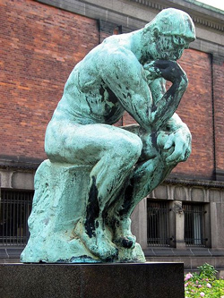
Философия: предмет, структура, функции
Лекция № 1

Slide 6
План
Объект, предмет и основные проблемы философии.
Структура и функции философии.
Философия как мировоззрение.

Slide 7
Цель и задачи лекции:
познакомить с особенностями дисциплины Основы философии
сформировать знания о структуре и функциях философии
выделить этапы и периоды формирования философии
определить предмет и основные проблемы философии
выявить место философии в структуре мировоззрения.

Slide 8

Информационные источники
http://www.grandars.ru/college/filosofiya/predmet-filosofii.html
http://studfilosed.ru/konspekt-lektsij-po-filosofii.html
http://uchebnikionline.com/filosofia/filosofiya
danilyan_og/mifologichniy_svitoglyad.htm
http://www.mudriyfilosof.ru/2013/03/struktura-filosofskogo-znaniya.html

Slide 9

Конструирование понятия «философия» приписывают древнегреческому мудрецу Пифагору

Slide 10
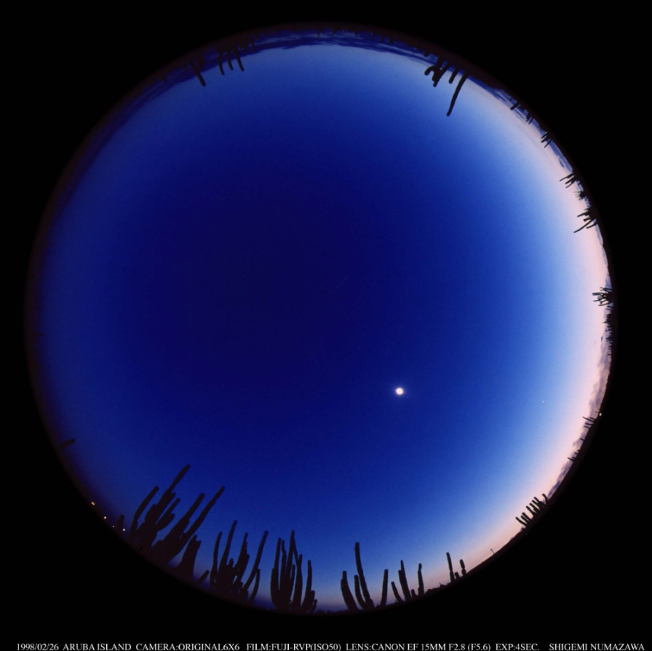
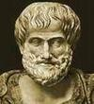
Что такое философия
Истолкование и закрепление в европейской культуре термина «философия» связано с именем Платона (427-347 гг. до н.э.), в трактовке которого он звучал как «любовь к истине».
К этому периоду относится начало широкого использования термина «философия».

Slide 11
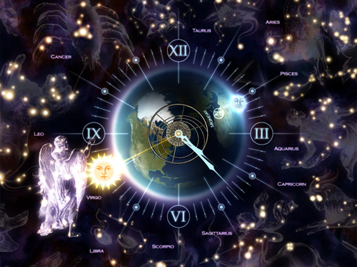
Вначале философия включала в себя всю совокупность знаний о мире – то есть была универсальным знанием обо всем

Slide 12
Философия сконцентрировала свое внимание:
на проблемах природы, общества и мышления
Стремилась дать ответы на:
вопросы о целях и смысле существования общества и личности
Рост потребности в получении знаний и расширение масштабов их применения на практике стимулировали увеличение их объема и многообразия и привели к дифференциации знаний, выражающейся в появлении разных наук. Разложение единого знания на отдельные науки, начавшееся еще в период античности, не означало исчезновения философии.

Slide 13
Что такое философия?
№ п/п | Философ или филос. течение | Суть представления о предмете философии
1 | Пифагор | «Любовь к мудрости»
2 | Гераклит | Философ - человек, занимающийся исследованиями
3 | Платон | Особая наука, направленная на познание вечного истинного бытия
4 | Сократ | Средство познания добра и зла
5 | Аристотель | Исследование причин и принципов вещей
6 | Эпикур | Путь достижения счастья посредством разума
7 | Средневековая христианская философия | Средство познания и доказательства Бога, разъяснения истин Священного Писания
8 | Бэкон, Декарт | Целостная наука, существует в понятийной форме
9 | Гегель | Наука об Абсолютном Разуме, постигающего самого себя
10 | Кант | Способ познания мира через абстрактные метафизические понятия
11 | Шопенгауэр | Отражение сущности мира в форме всеобщих абстрактных понятий
12 | Живая Этика | Средство духовного совершенствования человека

Slide 14
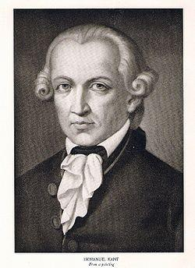
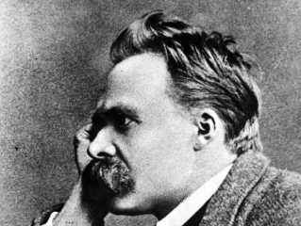
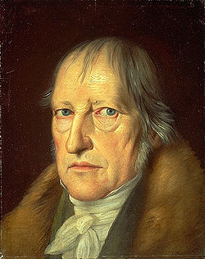
На эти вопросы, возникающие в исторически конкретных условиях жизни, невозможно дать ответы, пригодные для всех времен и всех народов. Люди, ставящие мировоззренческие вопросы, стремились получить такие ответы на них, которые соответствовали их потребностям и уровню интеллектуального развития. Причем в разных исторических условиях меняется не только набор мировоззренческих вопросов, но и преобразуется сама их иерархия, а также характер желаемых ответов на них. Это закладывает основу для специфики в понимании предмета философии и его содержание.

Slide 15
Предметом философии называют круг вопросов, которые она изучает.
Что именно является предметом философии, зависит от эпохи и интеллектуальной позиции мыслителя.

Slide 16
На передний план философствования разные мыслители выделяли те грани предмета философии, которые были для них объектом первоочередного интереса
Первые древнегреческие школы
Природа (натура)
Первоначало (архе)
Древняя Греция
Аристотель - мир
Эпикурейцы и стоики – проблемы человека в мире
Средневековая философия
Взаимосвязь между человеком и Богом
Философия Нового времени
- Проблемы познания, методологии
Эпоха Просвещения
- Человек со множеством его отношений

Slide 17
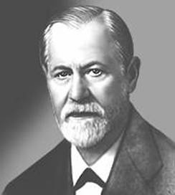
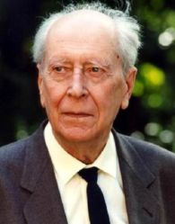
Предмет философии наших дней
Человек в этих мирах
Социальный мир
Природный мир
З. Фрейд
Д. Лихачев

Slide 18
Цель философии
Пифагор
Платон – «любовь к мудрости, истине»
Аристотель – философия исследование причин и принципов существования вещей
Стоики – средство организации должного отношения человека к миру, обществу и себе
Эпикурейцы – философия – руководство к достижению счастья
Фома Аквинский – философия – это знание истины, относящейся к первому началу бытия
Декарт – условие благоразумия в делах, источник знания обо всем
Гоббс - философия есть познание, объясняющее действия из известных нам причин; средство познания мира и руководство практикой
Кант – философия есть наука о последних целях человеческого разума
Гегель считал философию проникновением в разумное, постижением наличного и действительного

Slide 19
Цель философии в отечест. философии
Наука о наиболее общих законах движения, развития в природе, обществе, мышлении
Высший вид миросозерцания, основа мировоззрения, миропонимания
Представление о ценностях жизни; система взглядов о мире и принципах отношения человека к миру

Slide 20
Обобщим:
Философия – высшее теоретическое знание, особая форма познания мира, вырабатывающая систему знаний о фундаментальных принципах и основах человеческого бытия, природы, мира
Наука о всеобщих закономерностях, которым подчинено бытие – природа и общество, мышление человека, процесс познания

Slide 21
Обобщим:
В предмет философии включается и рассмотрение вопросов о том, как возникает, развивается и преобразуется сама философия, как она взаимодействует с разными формами общественного сознания и практики
Иными словами, в качестве предмета философии рассматривается вся совокупность наиболее общих вопросов, касающихся взаимосвязи человека и мира, ответ на которые дает возможность человеку оптимизировать реализацию своих потребностей и интересов.

Slide 22
Структура философии
Теоретическая философия
(систематическая)
История философии
Логика
Этика
Социальная философия
Эстетика

Slide 23
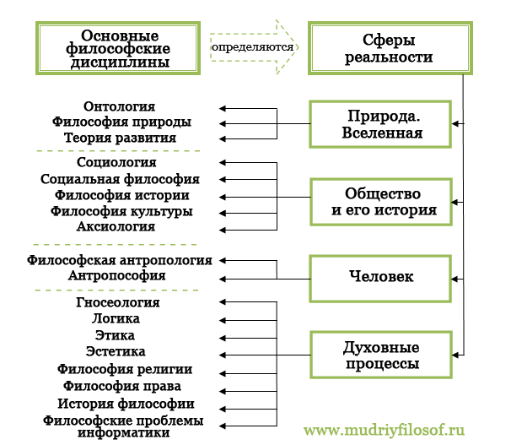

Slide 24
Основные части теоретической философии
Онтология – учение о бытии
Диалектика – учение о развитии
Герменевтика – теория понимания и толкования знаний
Аксиология – теория ценностей
Гносеология – учение о познании

Slide 25
Социальная философия включает в себя:
Философию науки
Социальную онтологию
Философскую антропологию
Праксеологию

Slide 26
Социальная онтология
Изучение общих проблем существования и развития общества
Исследует философские проблемы экономики, политики, права
Исследует проблемы науки и религии

Slide 27
Что может дать философия?
Ответить на наиболее фундаментальные вопросы о мире и человеке – дает человеку целостную и широкую картину мира
Помочь познать общие принципы и законы мироздания
Помочь осмыслить свое место в жизни и смысл жизни
Научить синтетическому (философскому) стилю мышления

Slide 28

Функции философии
Мировоззренческая
Гуманистическая
Аксиологическая
Общекультурная
Методологическая
Прогностическая
Интегрирующая
Информационная

Slide 29
Мировоззренческая функция – одна из важнейших
Мировоззрение – система обобщенных взглядов на мир и закономерностях его существования
О явлениях и процессах природы и общества, имеющих значение для поддержания жизни общества и человека
Совокупность чувств, знаний и убеждений личности
Представление о принципах, которые определяют отношение человека к миру, обществу и самому себе

Slide 30
Гносеологическая функция
Теоретико-познавательная функция
Выявление механизмов, приемов и методов познания
Способность философии осуществлять теоретическое исследование познавательной деятельности человека
Получение истинных знаний о мире, иметь правильное, отвечающее требованиям современности мировоззрение

Slide 31
Методологическая функция
Учение о методах познания и преобразования действительности
Зависит от качества выработанных философией принципов познавательной и практической деятельности людей
Учение о нормах, правилах человеческой деятельности
Зависит от глубины усвоения знаний этих принципов применяющими их людьми
Совокупность принципов норм и деятельности
Выступает как проявление мировоззрения в действии

Slide 32
Информационно-коммуникативная функция
Характер усвоения философских знаний зависит от:
…способности философии как системы знаний передаваться от одних людей к другим
…информировать людей о содержании философских систем

Slide 33
Ценностно-ориентирующая функция
Философия
Представляет собой систему критериев оценочной деятельности
В роли критериев выступают общие принципы отношения человека к миру
Философия
Средство ориентации людей в мире с точки зрения полезности явлений и действий
Средство выработки знаний о ценностях и носитель этих знаний

Slide 34
Критическая функция
(представления о норме и патологии явлений и процессов действительности)
Стимуляция развития знаний о мире
Обновление мира в целом
Совершенствование содержания самой философии

Slide 35
Интегрирующая функция
Философия
Обобщение накопленных человечеством знаний
Философия
Систематизация и интеграция знания в систему
Философия
Выработка критериев соподчинения знаний
Формулирует предельно
общие принципы
мироустройства
Усваиваются в ходе воспитания и образования
Формулирует требования
к отношениям человека к
миру, обществу и
самому себе

Slide 36

Идеологическая функция
В тесной связи с уже указанными функциями философия способна фиксировать и пропагандировать интересы социальных слоев и групп общества, т. е. выступать в роли идеологии
Интересы групп могут быть прогрессивными или реакционными
Реакционные идеологии в состоянии тормозить развитие философии, деформировать и искажать ее содержание, снижать ее социальную ценность, сокращать масштабы применения на практике.

Slide 37
Воспитательная функция
Вытекает из способности философии оказывать, по мере усвоения знаний о ней, формирующее воздействие на интеллект человека
Формирование убеждений и навыков деятельности в состоянии побуждать человека к активной, творческой и полезной деятельности
Если человек овладевает реакционной философией, то это может породить пассивное отношение к делам, отчуждение от людей, от достижений культуры или направить против общества

Slide 38
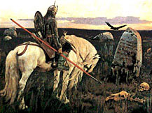
Прогностическая функция
Многие философы прошлого выступали как пророки, предсказывая грядущее. Некоторые из прогнозов были утопическими, далекими от реальности, но иногда пророчества отдельных выдающихся мыслителей достигали большой адекватности. Конечно, предвидеть будущее трудно, но ценность предостережений философов о грозящих опасностях, например, порождаемых бездумным и хищническим потреблением природных ресурсов, в рамках тех правил, которыми сегодня пользуется мировая экономика, чрезвычайно высока. Ибо это ставит задачу совершенствования норм, регулирующих связи общества и природы с целью обеспечения выживания людей.

Slide 39
Проектировочная функция
Ввиду того, что философия выявляет механизмы и наиболее общие тенденции развития природы, общества и мышления, раскрывает требования, соблюдение которых обеспечивает действие этих механизмов и тенденций, она в состоянии стать основой для воздействия на природные и социальные процессы. Такое воздействие для обеспечения его четкой направленности и получения определенных результатов должно быть организованным. Предварительное проектирование социальной среды, например, в условиях освоения территорий, градостроительства, строительства заводов и фабрик требует участия философии, которая совместно с другими науками призвана разрабатывать наиболее общие принципы и нормы, составляющие нормативный каркас создания и функционирования объектов, используемых для организации жизнедеятельности людей в урбанизированной и иной среде. Такую же роль призвана играть философия и при организации экономического пространства.

Slide 40


Обобщим:
Рассмотрение функций философии является иллюстрацией ее масштабной роли в общественной жизни, в организации деятельности людей, направленной на познание и преобразование мира.

Slide 41
Генезис философии

Slide 42
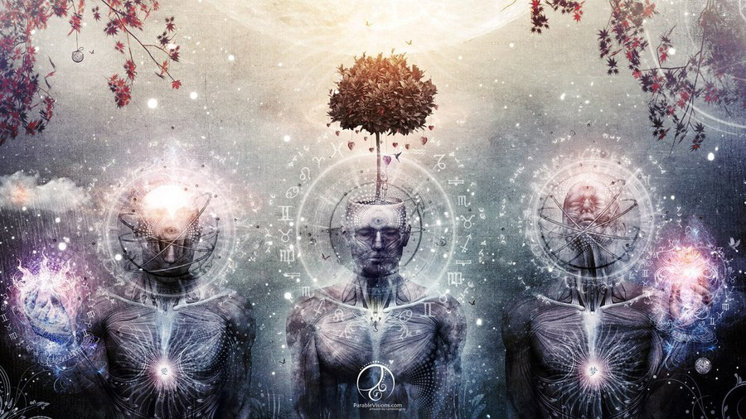
Проблемы происхождения философии

Slide 43
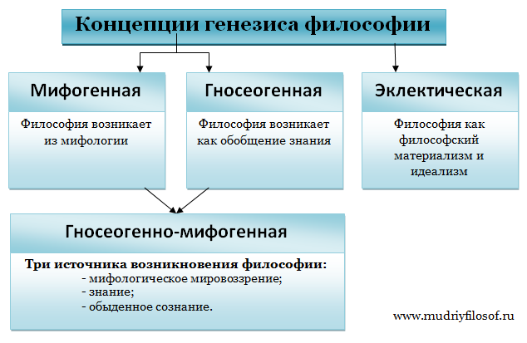
Проблемы происхождения философии

Slide 44
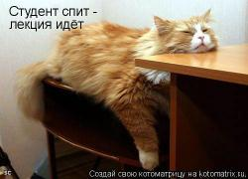
Генезис философии

Slide 45
Генезис философии
Эпоха Древнего мира:
середина I тыс. до н. э. – 476 г.
Мифология
Первобытная культура всех древних цивилизаций
Предфилософия
Философия
Эпоха Средневековья:
476 г. – середина XIV в.
Эпоха Возрождения:
середина XIV – начало XVII в.
Эпоха Нового времени
(XVII – XXI вв.)

Slide 46
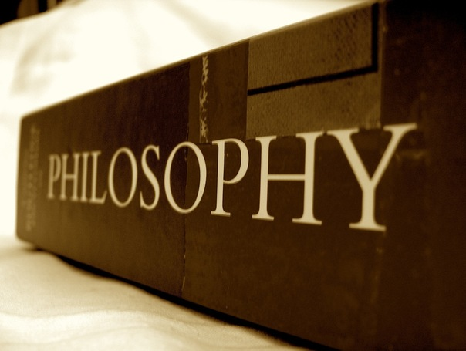
Философия как мировоззрение

Slide 47

Мировоззрение -
это система обобщенных взглядов на мир, на место в нем человека и его отношение к этому миру, а также основанные на них убеждения, чувства и идеалы, определяющие жизненную позицию человека, принципы его поведения и ценностные ориентации.

Slide 49
Компоненты мировоззрения

Slide 52
Философское мировоззрение

Slide 53
Проблемное задание
Определите, каким образом высказывание Рене Декарта соответствует содержанию предмета философии?
«…Вся философия подобна как бы дереву, корни которого – метафизика, ствол – физика – а ветви, исходящие из этого ствола, - все прочие науки, сводящиеся к трем главным: медицине, механике и этике…
Подобно тому как плоды собирают не с корней и не со ствола дерева, а с концов его ветвей, так и особая полезность философии зависит от тех ее частей, которые могут быть изучены только под конец».

Slide 54
Выводы:
Становление и развитие представлений о сущности, предмете и функциях философии происходило в процессе исторического развития общества, расширении и углублении человеческих знаний о мире, человеке, его отношении к миру
Сегодня философия призвана осмыслить и прогнозировать важнейшие проблемы, которые встали перед человечеством

Slide 55
Вопросы для самопроверки
Дайте определение философии. Какое из них вы считаете наиболее удачным?
Нужна ли философия человеку и обществу? Обоснуйте свою точку зрения.
Прокомментируйте функции философии.
Что такое мировоззрение? Дайте характеристику историческим типам мировоззрения.
Сформулируйте мнение: в чем заключается специфика философского мировоззрения?

Slide 56
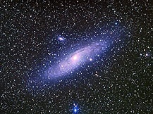
Готовимся к семинару:
Категория бытия в философии
Понятие субстанции в философии
Понятие материального и идеального
Материя и ее свойства. Духовный мир - сознание.

Slide 57


Благодарю за внимание!

